Slide 1


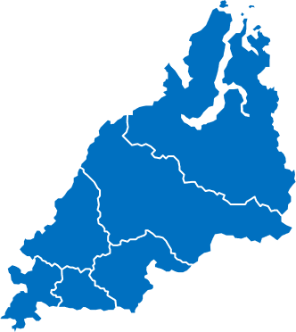


Развитие технологии изготовления малогабаритной продукции из полимер-песчаных композитов
Команда «ПолимерКомпозит»
Докладчик: бакалавр гр. БТПб-21-3 Балахин А.С.

Slide 2

Что делает проект?
Модернизация технологии изготовления полимер-песчаных композитов с использованием малотоннажной химии, облегчается решение проблем экологии за счет использования вторичного переработанного пластика.
Благодаря модернизации технологии решается задача получения малогабаритной продукции из полимер-песчаного композита, при использовании бросовых отходов полимеров нефтехимии.
В ходе проведения лабораторных исследований изучены физико-химические свойства нового материала, получена большая пластичность по сравнению с традиционными полимер-песчаными композитами.
Уровень разработки УГТ – 8, реальная система завершена и квалифицирована в ходе испытаний и демонстрации.

Slide 3
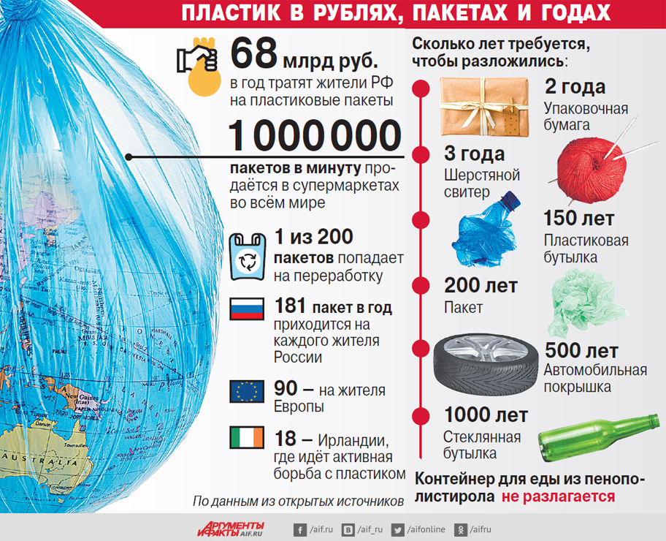

Проблема

Slide 4
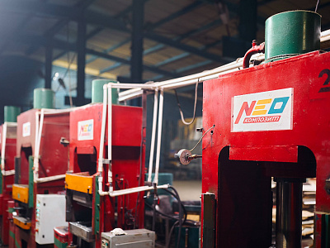
Проблема
Проблема переработки полимеров нефтехимии заключается в том, что при формировании целевых характеристик материала изделия, требуется ввод минеральных составляющих. Это приводит к увеличению жесткости композита из полимеров нефтехимии и ведет к увеличению затрат при реализации технологии изготовления продукции. Требуются большие усилия пресса формирования изделия, увеличиваются энергозатраты, понижается производительность. Кроме этих факторов, для увеличения маржинальности в производстве, исключаются дорогостоящие ингредиенты.

Slide 5
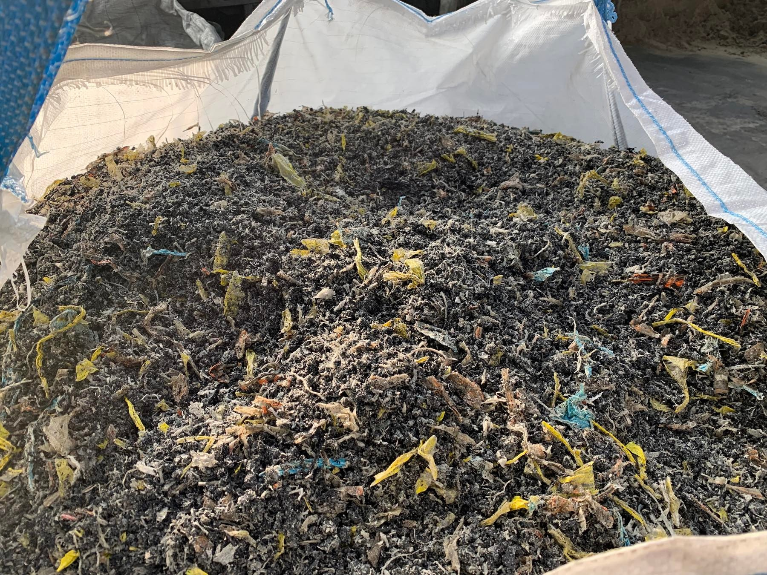
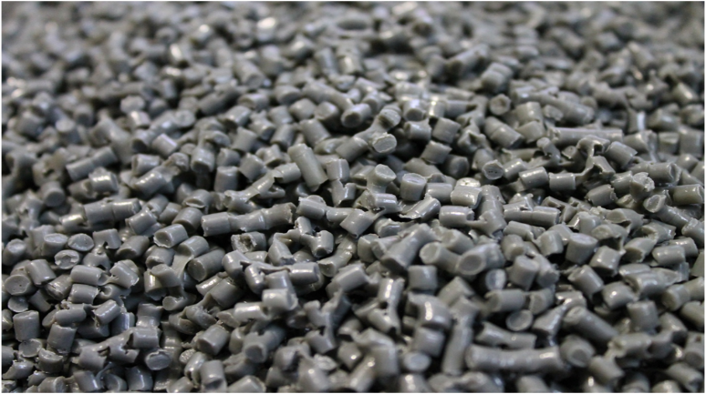
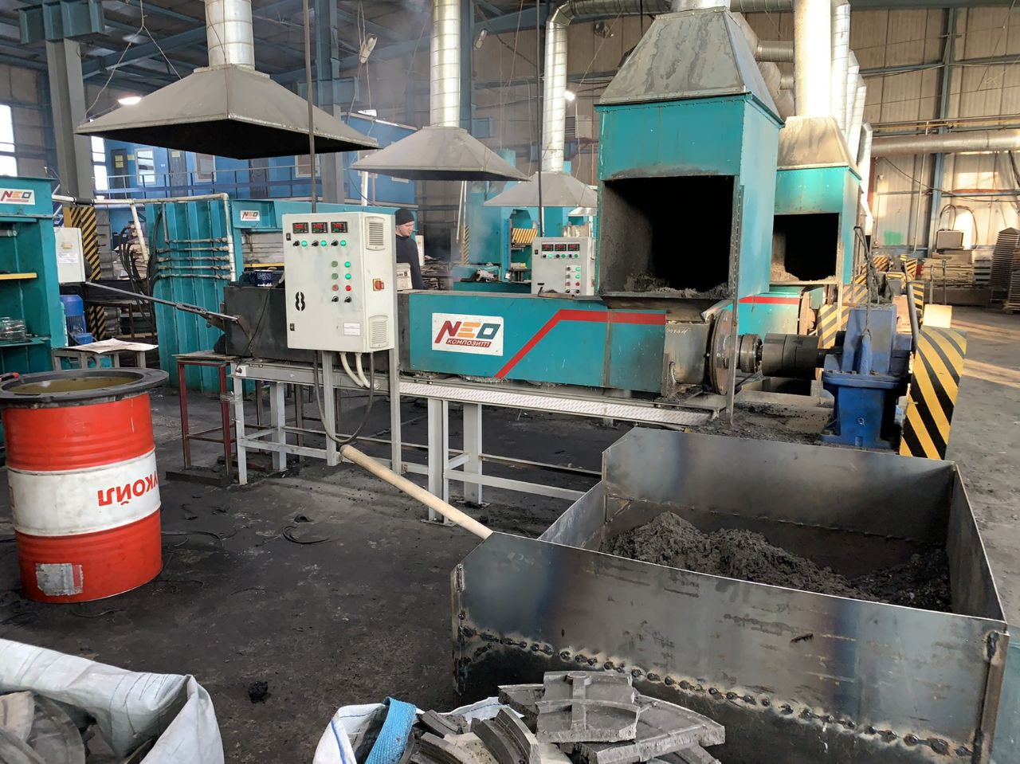
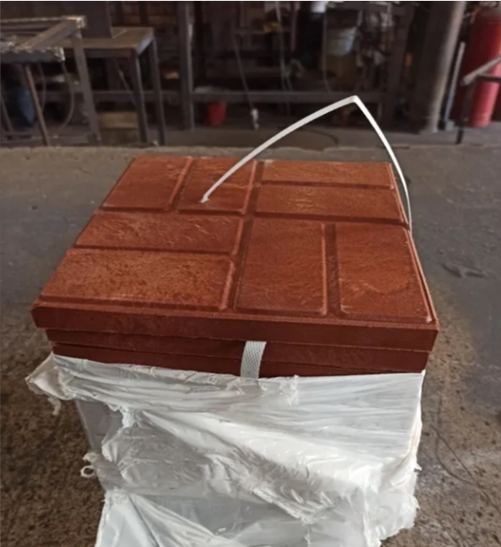
Решение
Решением данной задачи является пластификация полимер песчаных композитов на основе вторичных полимеров нефтехимии. Решение позволяет получать продукцию с включением трудно перерабатываемых вторичных полимерных отходов. От выбора состава пластификатора зависят характеристики получаемой продукции. Одним из требуемых показателей является повышение пластичности.
Продукт находится в стадии патентования.

Slide 6
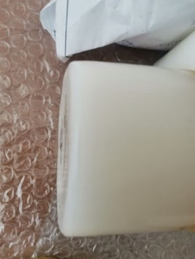
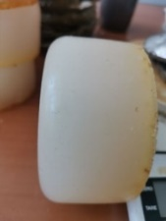
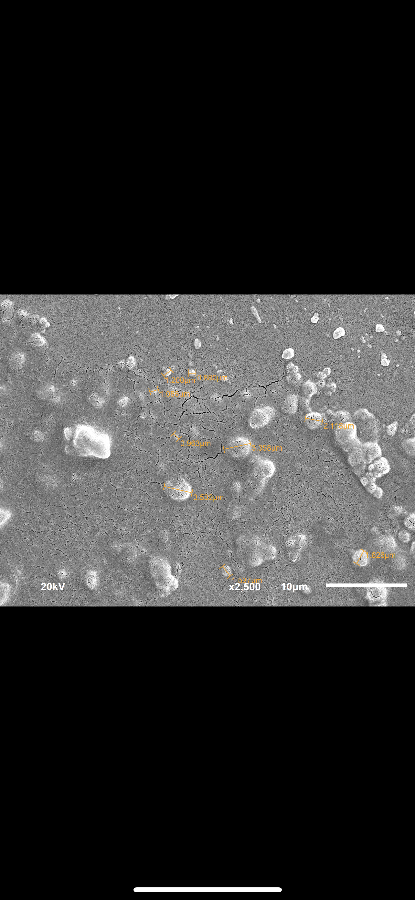
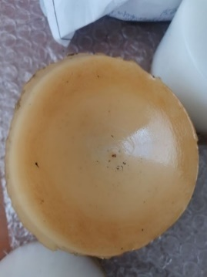
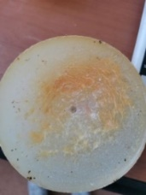
Исследования
Пластификатор
на основе нано частиц
Образцы композитных материалов

Slide 7
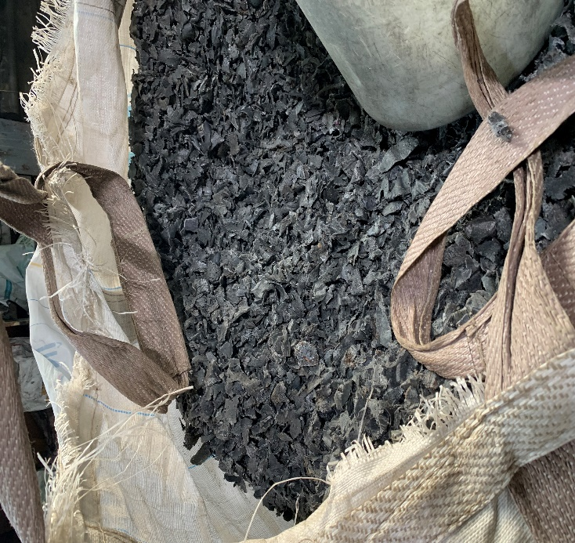
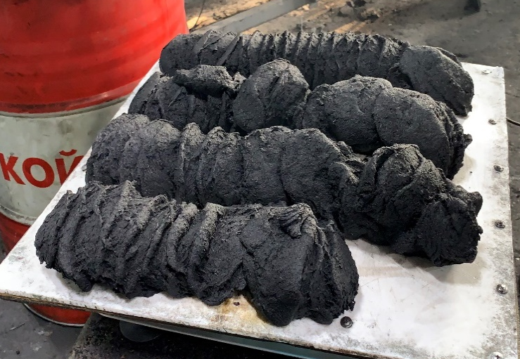
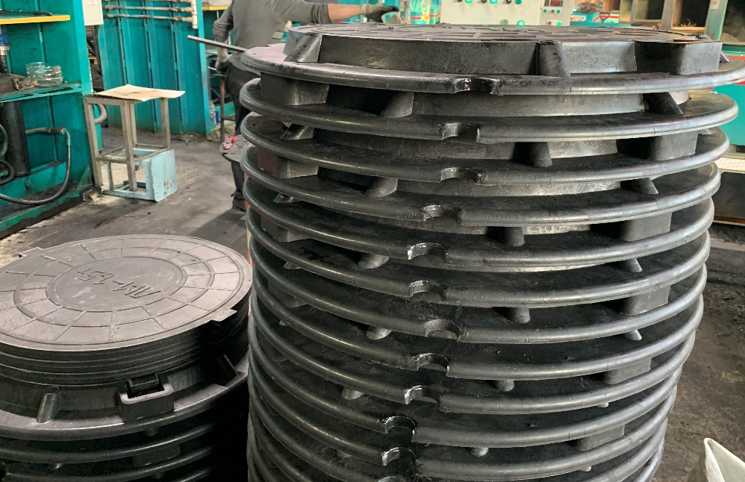
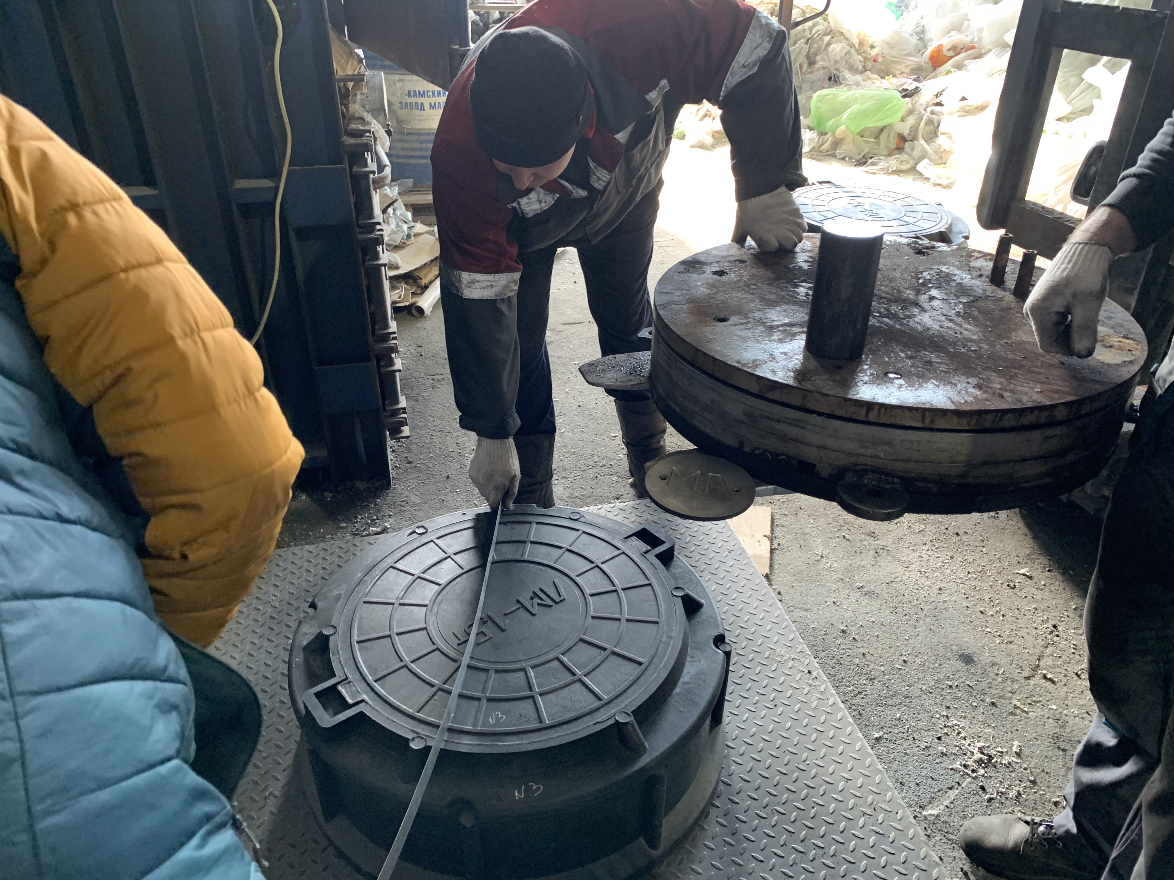
Проведены промышленные исследования получения композитных материалов (канализационных люков) с использованием разработанного пластификатора

Slide 8
Рынок
ТАМ 30 млрд. руб
SAM
1,7 млрд. руб
SOM
850 млн. руб
В России находится 117 компаний по производству полимер песчаных композитов.
Общий объем рынка по России составляет более 30 млрд. рублей
Тренд на экологичность - связан с растущим осознанием необходимости уменьшения негативного воздействия на окружающую среду и сохранения природных ресурсов.
/ПЛАСТИФИКАЦИЯ КОМПОЗИТНЫХ МАТЕРИАЛОВ НА ОСНОВЕ ПОЛИМЕРОВ НЕФТЕХИМИИ

Slide 9
Конкуренты
Так как на рынке нет аналогов, то ближайшими не прямыми конкурентами будут являться следующие компании:
ООО «ХимСтаб»
ООО «РусХимПром»
ООО «Химком»
ООО «Витахим»
Преимуществом над данными компаниями является - новшество технологии и прямая работа с клиентами.

Slide 10
Экономика
Таблица сходимости
Рентабельность – 30-40%
Продукт относится к рынку химической промышленности
Темпы роста 3-4% в год
Целевая аудитория – компании изготовители полимерных композитов
Средний чек | 40 000,00 р.
САС | 1 000,00 р.
Переменные расходы | 22 000,00 р.
Стоимость в закупке | 10 000,00 р.
Доставка | 2 000,00 р.
Налоги | 8 000,00 р.
Зарплата с налогами рабочих | 2 000,00 р.
Маржа (Gross margin) | 18 000,00 р.
Постоянные расходы | 265 000,00 р.
ФОТ с налогами | 200 000,00 р.
Офис | 60 000,00 р.
Поддержка сайта | 5 000,00 р.
Точка безубыточности | 14,72 заказов
Прибыль 1 млн.рублей | 70,28 заказов
/ПЛАСТИФИКАЦИЯ КОМПОЗИТНЫХ МАТЕРИАЛОВ НА ОСНОВЕ ПОЛИМЕРОВ НЕФТЕХИМИИ
10

Slide 11
Бизнес модель
Ключевые партнеры: Центры сертификации Банки Арендодатель помещения Аутсорсинг Поставщики сырья | Ключевые виды деятельности: Изготовление пластификатора для продажи клиентам | Ценностное предложение: Модернизация технологии изготовления полимер-песчаных композитов с использованием малотоннажной химии. Клиент получает большую пластичность и затрачивает меньше сырья на изготовление продукции. |  | Взаимоотношения с клиентами: Сбор заявок отделом продаж с компаний партнеров. Претензионный отдел. | Целевые сегменты потребителей: B2B Сотрудничество с компаниями партнерами по производству композитов
 | Ключевые ресурсы: Технология Производство Оборудование Помещение Персонал |  |  | Каналы продаж: Рассылка коммерческих предложений. Участие в выставках, конференциях, конкурсах. Нетворкинг
Структура затрат: Аренда - 60 000 р. Зарплата - 200 000 р. Непредвиденные расходы - 10 000 р. Маркетинг - 40 000 р. Сырье - 250 000 р. |  |  | Источники доходов: Продажи пластификатора Оплата на р/с, по безналичному расчету.

Slide 12
Стратегия развития
2024
Привлечение инвестиций (3 месяца)
Оборудование для проведения эксперимента (1 месяц)
Проверка работоспособности на полномасштабном производстве (1 месяц)
Пилотирование на базе заказчика (1 месяц)
2025
Поставка первой партии (1 месяц)
Запуск полномасштабного производства (4 месяца)
Продажи
Масштабирование
/ПЛАСТИФИКАЦИЯ КОМПОЗИТНЫХ МАТЕРИАЛОВ НА ОСНОВЕ ПОЛИМЕРОВ НЕФТЕХИМИИ

Slide 13
Контакты
Е-mail: balakhin2002@mail.ru
Тел.: 89829037963

